Slide 1






CHÀO MỪNG CÁC EM HỌC SINH ĐẾN VỚI TIẾT HỌC
MÔN : TIN HỌC LỚP 3

Slide 2




Thứ ba ngày 12 tháng 11 năm 2019
Môn: Tin học
BÀI 2: VẼ HÌNH TỪ HÌNH MẪU CÓ SẴN. CHỌN ĐỘ DÀY, MÀU NÉT VẼ( Tiết 1, Tiết 2)
KIỂM TRA BÀI CŨ

Slide 3


Câu 1: Để khởi động phần mềm vẽ Paint em thực hiện thao tác nào?
A
Nháy chuột trái lên biểu tượng
B
Nháy chuột phải lên biểu tượng
C
C
Nháy đúp chuột lên biểu tượng
D
Kéo thả chuột lên biểu tượng
3
Notes:
3

Slide 4

Hãy chọn câu trả lời đúng
Câu 2: Để khởi động phần mềm Paint em thực hiện như thế nào?
a) Nháy nút chuột trái lên biểu tượng của phần mềm Paint
b) Nháy đúp chuột lên biểu tượng của phần mềm Paint trên màn hình nền
c) Nháy phải chuột lên phần mềm Paint
4
3
2
5
0
1

Slide 5

Hãy chọn câu trả lời đúng
Câu 3: Đâu là công cụ bút vẽ?
A.
B.
C.
5
4
3
2
0
1

Slide 6
Hãy chọn câu trả lời đúng
Câu 4: Để thực hiện thao tác lưu bài vẽ em thực hiện mấy bước .
A. 2 bước
B. 4 bước
C. 5 bước
5
4
3
2
0
1

Slide 7


Hãy chọn câu trả lời đúng
Câu 5: Để lưu bài vẽ em nhấn nút lệnh nào sau đây
A.
B.
C.
5
4
3
2
0
1

Slide 8

Thứ ba ngày 12 tháng 11 năm 2019
Môn: Tin học
BÀI 2: VẼ HÌNH TỪ HÌNH MẪU CÓ SẴN. CHỌN ĐỘ DÀY, MÀU NÉT VẼ( Tiết 1, Tiết 2)
4

Slide 9
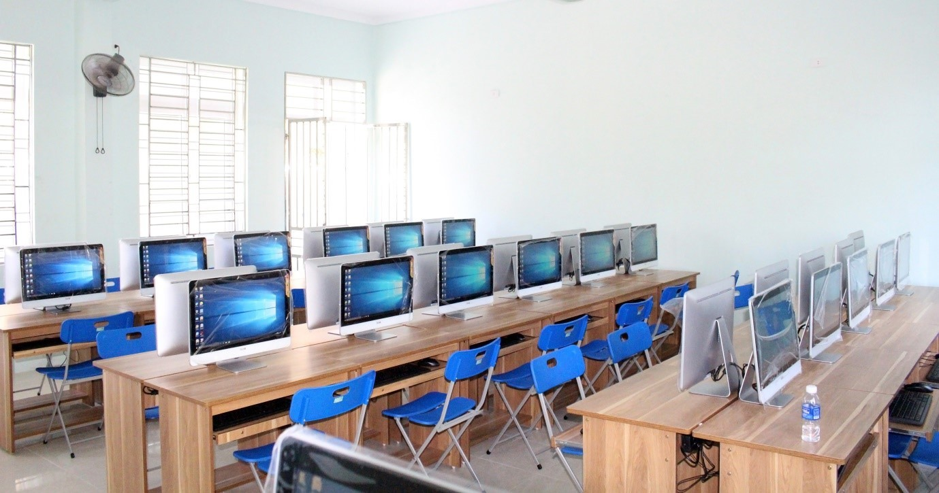
Thứ ba ngày 12 tháng 11 năm 2019
Môn: Tin học
BÀI 2: VẼ HÌNH TỪ HÌNH MẪU CÓ SẴN. CHỌN ĐỘ DÀY, MÀU NÉT VẼ
(Tiết 1, Tiết 2)

Slide 10

Thứ ba ngày 12 tháng 11 năm 2019
Môn: Tin học
BÀI 2: VẼ HÌNH TỪ HÌNH MẪU CÓ SẴN. CHỌN ĐỘ DÀY, MÀU NÉT VẼ( Tiết 1, Tiết 2)
Vẽ được hình từ hình mẫu có sẵn;
Mục tiêu
Biết Cách chọn độ dày, màu nét vẽ
10

Slide 11

Thứ ba ngày 12 tháng 11 năm 2019
Môn: Tin học
BÀI 2: VẼ HÌNH TỪ HÌNH MẪU CÓ SẴN. CHỌN ĐỘ DÀY, MÀU NÉT VẼ( Tiết 1, Tiết 2)
11

Slide 12

Thứ ba ngày 12 tháng 11 năm 2019
Môn: Tin học
BÀI 2: VẼ HÌNH TỪ HÌNH MẪU CÓ SẴN. CHỌN ĐỘ DÀY, MÀU NÉT VẼ( Tiết 1, Tiết 2)
A. HOẠT ĐỘNG CƠ BẢN
1. Chọn độ dày nét vẽ:
Thảo luận nhóm đôi
Tìm hiểu các bước chọn độ dày nét vẽ
12

Slide 13
Thứ ba ngày 12 tháng 11 năm 2019
Môn: Tin học
BÀI 2: VẼ HÌNH TỪ HÌNH MẪU CÓ SẴN. CHỌN ĐỘ DÀY, MÀU NÉT VẼ( Tiết 1, Tiết 2)
A. HOẠT ĐỘNG CƠ BẢN
Chọn độ dày nét vẽ:
- Em thực hiện thao tác chọn độ dày nét vẽ theo hướng dẫn.
13

Slide 14

Thứ ba ngày 12 tháng 11 năm 2019
Môn: Tin học
BÀI 2: VẼ HÌNH TỪ HÌNH MẪU CÓ SẴN. CHỌN ĐỘ DÀY, MÀU NÉT VẼ( Tiết 1, Tiết 2)
A. HOẠT ĐỘNG CƠ BẢN
Chọn độ dày nét vẽ:
Các bước chọn độ dày nét vẽ:
Bước 1: Chọn hình trong số các hình mẫu
Bước 2: Nháy chọn rồi chọn kích thước cho nét vẽ.
Bước 3: Di chuyển chuột vào trang vẽ, nhấn giữ nút trái chuột rồi kéo chéo một đoạn (tùy kích thước hình em muốn vẽ) sau đó thả nút chuột.
14

Slide 15
Thứ ba ngày 12 tháng 11 năm 2019
Môn: Tin học
BÀI 2: VẼ HÌNH TỪ HÌNH MẪU CÓ SẴN. CHỌN ĐỘ DÀY, MÀU NÉT VẼ( Tiết 1, Tiết 2)
A. HOẠT ĐỘNG CƠ BẢN
2. Chọn màu nét vẽ:
Thảo luận nhóm đôi
Tìm hiểu các bước chọn màu nét vẽ
15

Slide 16
Thứ ba ngày 12 tháng 11 năm 2019
Môn: Tin học
BÀI 2: VẼ HÌNH TỪ HÌNH MẪU CÓ SẴN. CHỌN ĐỘ DÀY, MÀU NÉT VẼ( Tiết 1, Tiết 2)
A. HOẠT ĐỘNG CƠ BẢN
2. Chọn màu nét vẽ:
- Em thực hiện thao tác chọn màu vẽ theo hướng dẫn.
16

Slide 17
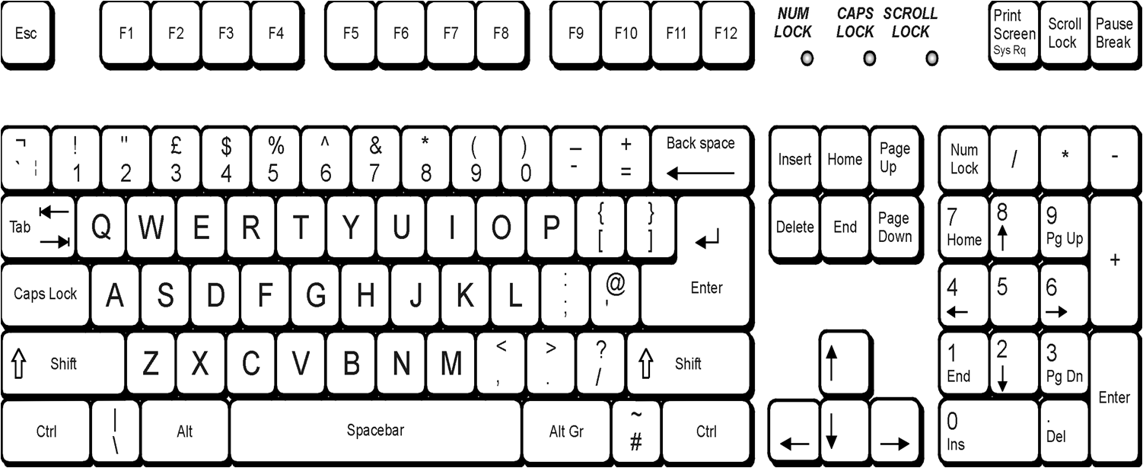
Thứ ba ngày 12 tháng 11 năm 2019
Môn: Tin học
BÀI 2: VẼ HÌNH TỪ HÌNH MẪU CÓ SẴN. CHỌN ĐỘ DÀY, MÀU NÉT VẼ( Tiết 1, Tiết 2)
Chú ý:
* Để vẽ được hình tròn hoặc hình vuông, em chọn công cụ hoặc trong số các hình mẫu rồi nhấn phím SHIFT trong lúc vẽ.
17

Slide 18
Thứ ba ngày 12 tháng 11 năm 2019
Môn: Tin học
BÀI 2: VẼ HÌNH TỪ HÌNH MẪU CÓ SẴN. CHỌN ĐỘ DÀY, MÀU NÉT VẼ( Tiết 1, Tiết 2)
A. HOẠT ĐỘNG CƠ BẢN
2. Chọn màu nét vẽ:
Các bước chọn màu nét vẽ:
Bước 1: Chọn hình trong danh sách hình mẫu.
Bước 2: Chọn màu Color1 cho nét vẽ.
Bước 3: Di chuyển con trỏ chuột vào trang vẽ, nhấn giữ nút trái chuột và kéo thả để vẽ hình.
18

Slide 19
Thứ ba ngày 12 tháng 11 năm 2019
Môn: Tin học
BÀI 2: VẼ HÌNH TỪ HÌNH MẪU CÓ SẴN. CHỌN ĐỘ DÀY, MÀU NÉT VẼ( Tiết 1, Tiết 2)
B. Hoạt động thực hành
19

Slide 20
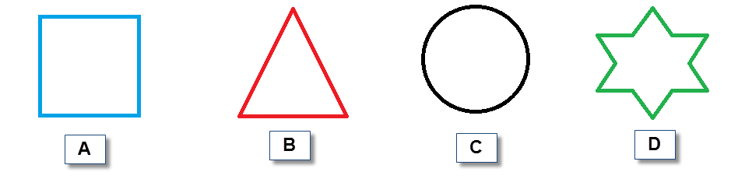
Thứ ba ngày 12 tháng 11 năm 2019
Môn: Tin học
BÀI 2: VẼ HÌNH TỪ HÌNH MẪU CÓ SẴN. CHỌN ĐỘ DÀY, MÀU NÉT VẼ( Tiết 1, Tiết 2)
Trao đổi với bạn cách vẽ bốn hình dưới đây:
20

Slide 21
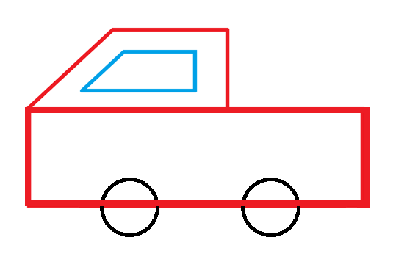
Thứ ba ngày 12 tháng 11 năm 2019
Môn: Tin học
BÀI 2: VẼ HÌNH TỪ HÌNH MẪU CÓ SẴN. CHỌN ĐỘ DÀY, MÀU NÉT VẼ( Tiết 1, Tiết 2)
B. Hoạt động thực hành.
2. Trao đổi với bạn cách vẽ hình chiếc ôtô.
- Để vẽ hình chiếc ôtô, em sử dụng công cụ gì? Chọn độ dày nét vẽ như thế nào?
21

Slide 22
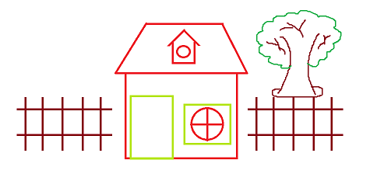
Thứ ba ngày 12 tháng 11 năm 2019
Môn: Tin học
BÀI 2: VẼ HÌNH TỪ HÌNH MẪU CÓ SẴN. CHỌN ĐỘ DÀY, MÀU NÉT VẼ( Tiết 1, Tiết 2)
B. Hoạt động thực hành.
3. Em vẽ theo mẫu rồi lưu bài vẽ có tên “ngoi nha” vào thư mục trên máy tính.

Slide 23
Thứ ba ngày 12 tháng 11 năm 2019
Môn: Tin học
BÀI 2: VẼ HÌNH TỪ HÌNH MẪU CÓ SẴN. CHỌN ĐỘ DÀY, MÀU NÉT VẼ( Tiết 1, Tiết 2)
C. Hoạt động ứng dụng mở rộng.

Slide 24
Thứ ba ngày 12 tháng 11 năm 2019
Môn: Tin học
BÀI 2: VẼ HÌNH TỪ HÌNH MẪU CÓ SẴN. CHỌN ĐỘ DÀY, MÀU NÉT VẼ( Tiết 1, Tiết 2)
C. Hoạt động ứng dụng mở rộng
* Em hãy vẽ một vài vật dụng bất kỳ trong gia đình (ví dụ: ti vi, bàn ghế, tủ lạnh,…). So sánh với bạn xem ai vẽ đẹp hơn.

Slide 25
Thứ ba ngày 12 tháng 11 năm 2019
Môn: Tin học
BÀI 2: VẼ HÌNH TỪ HÌNH MẪU CÓ SẴN. CHỌN ĐỘ DÀY, MÀU NÉT VẼ( Tiết 1, Tiết 2)
CỦNG CỐ DẶN DÒ
Về nhà chia sẻ bài học qua người thân hoặc bạn bè.

Slide 26









Chúc các em chăm ngoan - học giỏi

